Slide 1
과목_학년학기_단원 | suhi_p_0402_03
차시명 | 04 소수의 크기를 비교해 볼까요
파일명 | suhi_p_0402_03_0004
검토 | 담당
수학팀 | 오승태
문서 HISTORY
번호 | 버전 | 문서 작성일 | 내용 비고 | 작성자 (내선번호) | 검토자
1 | V 1.0 | 2022.06.19 | 문서 발생 | 김예인
2 | V 2.0 | 2022.07.01 | 1차 수정 | 오승태
3 | V 2.0 | 2022.07.01 | 1차 검토 |  | 김윤희
4 | V 3.0 | 2022.07.01 | 2차 수정 | 오승태
5 | V 3.0 | 2022.07.01 | 2차 검토 |  | 김예림
6
7
8
9
10
11

Slide 2
학습 단계 | 파일명 | 페이지 정보 | 프레임 수 | 자료 형태 (동영상, 애니메이션, 노래)
 | suhi_p_0402_03_0004.html | 수학 익힘 40~41쪽 | 1 | Html5
총 프레임 수 |  |  | 1

Slide 3

Θ Description & Function
소수의 크기를 비교해 볼까요 │ 40~41쪽
개념정리
1
2
3
4
5
6
1. 개념 정리 페이지.
소수 첫째 자리 수
비교하기
소수 둘째 자리 수
비교하기
소수 셋째 자리 수
비교하기
삽화 파일명 | content.png / 이미지 내 한글 텍스트 새로 써주세요. 3_001_2015개정\수학 4-2 지도서\app\resource\contents_sub\lesson03\ops\ms_lesson03\images\ms_42_3_03_01_01

Slide 4

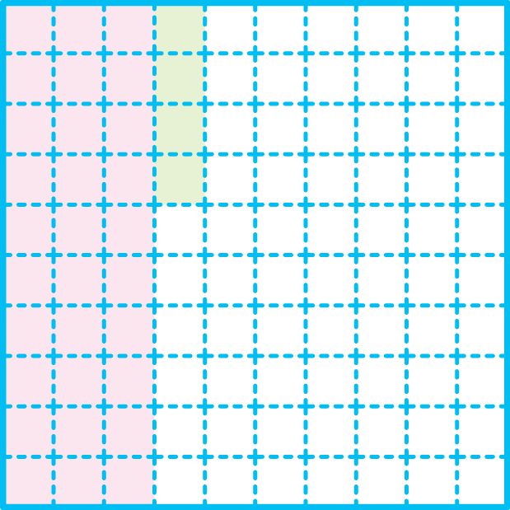
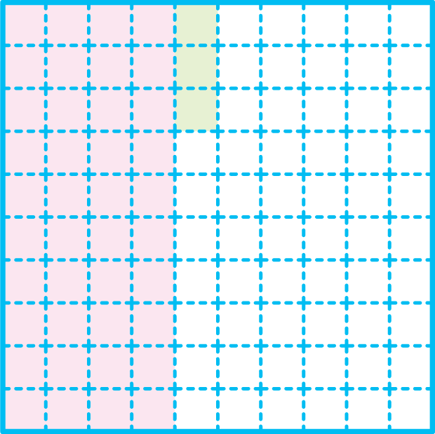





Θ Description & Function
소수의 크기를 비교해 볼까요 │ 40~41쪽
개념정리
1
2
3
4
5
6
쌍둥이 문제 버튼 풀 팝업창(다음 슬라이드)
풀이 확인 팝업창(#1 다음 슬라이드)
답 칸 클릭하면 답 나타남. 정답 확인 버튼은 정답 가리기로 토글 됨.
전체 크기가 1인 모눈종이에 색칠된 부분을 소수로 나타내고, 두 소수의 크기를 비교해 보세요.
0.34
0.43
#2
#3
#1
삽화 파일명 | bg.svg 3_001_2015개정\수학 4-2 지도서\app\resource\contents_sub\lesson03\ops\ms_lesson03\images\ms_42_3_03_02_01

Slide 5


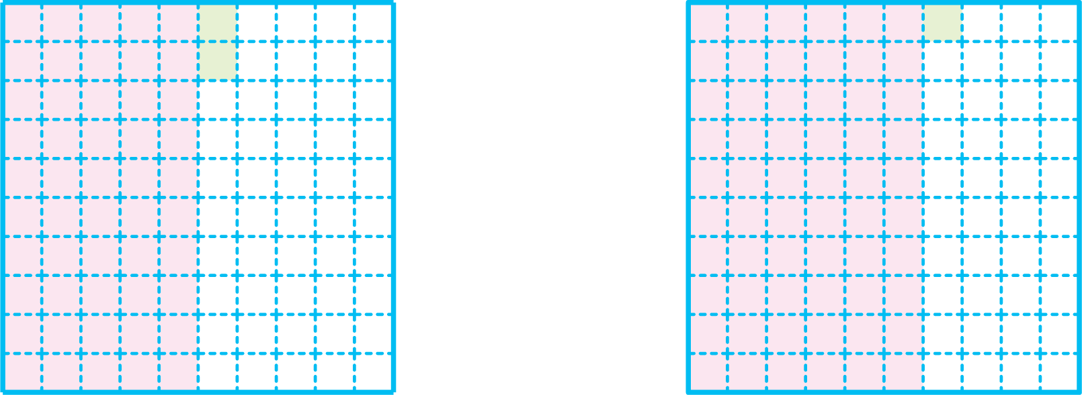

Θ Description & Function
<쌍둥이 문제 버튼 클릭하면 나타나는 화면>
1. 활동지 다운로드 버튼. 다운로드 되는 파일은 (4-2-3)수학익힘쌍둥이_04차시.hwp
2. 정답 확인 버튼 클릭하면 정답 이미지 나타남. 정답 확인 버튼은 정답 가리기로 토글 됨.
전체 크기가 1인 모눈종이에 색칠된 부분을 소수로 나타내고, 두 소수의 크기를 비교해 보세요.
0.52
0.61
#2
#1
삽화 파일명 | pop_01_bg.svg 3_001_2015개정\수학 4-2 지도서\app\resource\contents_sub\lesson03\ops\ms_lesson03\images\ms_42_3_03_02_01

Slide 6
Θ Description & Function
소수의 크기를 비교해 볼까요 │ 40~41쪽
개념정리
1
2
3
4
5
6
< 풀이 확인 클릭 시 나타나는 화면>
전체 크기가 1인 모눈종이에 색칠된 부분을 소수로 나타내고, 두 소수의 크기를 비교해 보세요.
풀이
색칠된 부분은 전체 100칸 중에서 각각 34칸, 43칸이므로 0.34, 0.43입니다. 색칠된 칸이 더 많은 수가 큰 수이므로 0.34＜0.43입니다.
0.34
0.43

Slide 7


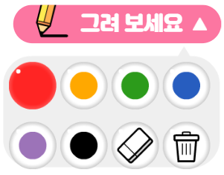
Θ Description & Function
소수의 크기를 비교해 볼까요 │ 40~41쪽
개념정리
1
2
3
4
5
6
쌍둥이 문제 버튼 풀 팝업창(다음 슬라이드)
풀이 확인 팝업창(#1 다음 슬라이드)
답 칸 클릭하면 답 나타남. 정답 확인 버튼은 정답 가리기로 토글 됨.
4. 전자저작물의 그리기 툴 그대로 사용. 단, 버튼 내의 텍스트는 약물에 사용하는 YGJAL 폰트, 24px로 바꿔주세요.
[관련 기능 DVD 개발물]
3_001_2015개정\수학 4-2 지도서\app\resource\contents_sub\lesson03\ops\ms_lesson03\ms_42_3_03_03_01.html
소수에서 생략할 수 있는 0을 찾아 와 같이 나타내 보세요.
0.20
1.080
#4
0.048
0.05
10.850
6.700
0.102
42.407
0.003
9.310
#2
#3
#1

Slide 8
Θ Description & Function
<쌍둥이 문제 버튼 클릭하면 나타나는 화면>
1. 활동지 다운로드 버튼. 다운로드 되는 파일은 (4-2-3)수학익힘쌍둥이_04차시.hwp
2. 정답 확인 버튼 클릭하면 정답 이미지 나타남. 정답 확인 버튼은 정답 가리기로 토글 됨.
3. 전자저작물의 그리기 툴 그대로 사용. 단, 버튼 내의 텍스트는 약물에 사용하는 YGJAL 폰트, 24px로 바꿔주세요.
[관련 기능 DVD 개발물]
3_001_2015개정\수학 4-2 지도서\app\resource\contents_sub\lesson03\ops\ms_lesson03\ms_42_3_03_03_01.html
소수에서 생략할 수 있는 0을 찾아 와 같이 나타내 보세요.
0.50
2.070
#3
0.170
1.09
4.210
8.304
0.006
15.040
1.003
10.500
#2
#1

Slide 9
Θ Description & Function
소수의 크기를 비교해 볼까요 │ 40~41쪽
개념정리
1
2
3
4
5
6
< 풀이 확인 클릭 시 나타나는 화면>
소수에서 생략할 수 있는 0을 찾아 와 같이 나타내 보세요.
0.20
1.080
0.048
0.05
10.850
6.700
풀이
0.102
42.407
0.003
9.310
소수의 오른쪽 끝자리 0은 생략할 수 있습니다.

Slide 10



Θ Description & Function
소수의 크기를 비교해 볼까요 │ 40~41쪽
쌍둥이 문제 버튼 풀 팝업창(다음 슬라이드)
풀이 확인 팝업창(#1 다음 슬라이드)
답 칸 클릭하면 답 나타남. 정답 확인 버튼은 정답 가리기로 토글 됨.
개념정리
1
2
3
4
5
6
두 소수의 크기를 비교하여 안에 ＞, ＝, ＜를 알맞게 써넣으세요.
4.53 4.62
0.28 0.269
12.4 9.574
#2
#3
#1

Slide 11
Θ Description & Function
<쌍둥이 문제 버튼 클릭하면 나타나는 화면>
1. 활동지 다운로드 버튼. 다운로드 되는 파일은 (4-2-3)수학익힘쌍둥이_04차시.hwp
2. 정답 확인 버튼 클릭하면 정답 이미지 나타남. 정답 확인 버튼은 정답 가리기로 토글 됨.
두 소수의 크기를 비교하여 안에 ＞, ＝, ＜를 알맞게 써넣으세요.
7.15 7.14
0.069 0.21
4.132 2.953
#2
#1

Slide 12
Θ Description & Function
소수의 크기를 비교해 볼까요 │ 40~41쪽
1
2
3
4
5
6
< 풀이 확인 클릭 시 나타나는 화면>
개념정리
두 소수의 크기를 비교하여 안에 ＞, ＝, ＜를 알맞게 써넣으세요.
4.53 4.62
0.28 0.269
12.4 9.574
풀이
4.53＜4.62
0.28＞0.269
12.4＞9.574
5＜6
8＞6
12＞9

Slide 13




Θ Description & Function
소수의 크기를 비교해 볼까요 │ 40~41쪽
말풍선 소스
2. 색상 박스
3. 쌍둥이 문제 버튼 풀 팝업창(다음 슬라이드)
4. 풀이 확인 팝업창(#3 다음 슬라이드)
5. 정답 확인 버튼 클릭하면 정답 나타남. 정답 확인 버튼은 정답 가리기로 토글 됨.
개념정리
1
2
3
4
5
6
예지와 지수의 대화를 읽고, 지수의 대답을 완성해 보세요.
0.76 0.8
#1
76이 8보다 크니까 0.76이 0.8보다 큰 소수야.
#2
예지
아니야. 0.8이 0.76보다 큰 소수야. 왜냐하면
0.76은 0.01이 76개인 수이고, 0.8은 0.01이 80개인 수이기 때문이야.
지수
#3
#4
#5
삽화 파일명 | img_01.png 3_001_2015개정\수학 4-2 지도서\app\resource\contents_sub\lesson03\ops\ms_lesson03\images\ms_42_3_03_05_01

Slide 14
Θ Description & Function
<쌍둥이 문제 버튼 클릭하면 나타나는 화면>
1. 활동지 다운로드 버튼. 다운로드 되는 파일은 (4-2-3)수학익힘쌍둥이_04차시.hwp
2. 정답 확인 버튼 클릭하면 정답 이미지 나타남. 정답 확인 버튼은 정답 가리기로 토글 됨.
슬기와 경수의 대화를 읽고, 경수의 대답을 완성해 보세요.
0.49 0.5
49가 5보다 크니까 0.49가 0.5보다 큰 소수야.
슬기
아니야. 0.5가 0.49보다 큰 소수야. 왜냐하면
경수
0.49는 0.01이 49개인 수이고, 0.5는 0.01이 50개인 수이기 때문이야.
#1
#2

Slide 15
Θ Description & Function
소수의 크기를 비교해 볼까요 │ 40~41쪽
5
6
< 풀이 확인 클릭 시 나타나는 화면>
개념정리
1
2
3
4
예지와 지수의 대화를 읽고, 지수의 대답을 완성해 보세요.
0.76 0.8
76이 8보다 크니까 0.76이 0.8보다 큰 소수야.
#2
예지
풀이
아니야. 0.8이 0.76보다 큰 소수야. 왜냐하면
0.76은 0.01이 76개인 수이고, 0.8은 0.01이 80개인 수입니다.
76＜80이므로 0.8이 0.76보다 큰 소수입니다.
0.76은 0.01이 76개인 수이고, 0.8은 0.01이 80개인 수이기 때문이야.
지수

Slide 16



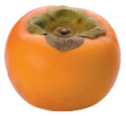

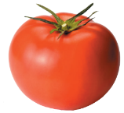

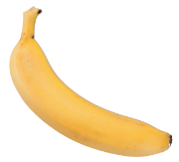
Θ Description & Function
소수의 크기를 비교해 볼까요 │ 40~41쪽
쌍둥이 문제 버튼 풀 팝업창(다음 슬라이드)
풀이 확인 팝업창(#1 다음 슬라이드)
답 칸 클릭하면 답 나타남. 정답 확인 버튼은 정답 가리기로 토글 됨.
개념정리
1
2
3
4
5
6
무게가 가벼운 것부터 순서대로 기호를 써 보세요.
㉠
㉡
㉢
0.165 kg
154 g
0.172 kg
㉡
㉠
㉢
, ,
#3
#1
#2
삽화 파일명 | bg.png 3_001_2015개정\수학 4-2 지도서\app\resource\contents_sub\lesson03\ops\ms_lesson03\images\ms_42_3_03_06_01

Slide 17


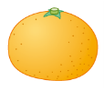
Θ Description & Function
<쌍둥이 문제 버튼 클릭하면 나타나는 화면>
1. 활동지 다운로드 버튼. 다운로드 되는 파일은 (4-2-3)수학익힘쌍둥이_04차시.hwp
2. 정답 확인 버튼 클릭하면 정답 이미지 나타남. 정답 확인 버튼은 정답 가리기로 토글 됨.
무게가 가벼운 것부터 순서대로 기호를 써 보세요.
㉠
㉡
㉢
0.12 kg
29 g
0.115 kg
㉡
㉠
㉢
, ,
#1
#2
삽화 파일명 | pop_01_bg.png 3_001_2015개정\수학 4-2 지도서\app\resource\contents_sub\lesson03\ops\ms_lesson03\images\ms_42_3_03_06_01

Slide 18




Θ Description & Function
소수의 크기를 비교해 볼까요 │ 40~41쪽
4
6
< 풀이 확인 클릭 시 나타나는 화면>
개념정리
1
2
3
5
무게가 가벼운 것부터 순서대로 기호를 써 보세요.
㉠
㉡
㉢
0.165 kg
154 g
0.172 kg
풀이
1 g＝0.001 kg 154 g＝0.154 kg
소수 첫째 자리 수까지 같으므로 소수 둘째 자리 수를 비교하면
0.154＜0.165＜0.172입니다. 따라서 무게가 가벼운 것부터 순서대로 기호를 쓰면 ㉡, ㉠, ㉢입니다.
㉡
㉠
㉢
, ,

Slide 19


Θ Description & Function
소수의 크기를 비교해 볼까요 │ 40~41쪽
중요 표시 추가
쌍둥이 문제 버튼 풀 팝업창(다음 슬라이드)
한 번 더 버튼(#2 다음 슬라이드)
풀이 확인 팝업창(#3 다음 슬라이드)
답 칸 클릭하면 답 나타남. 정답 확인 버튼은 정답 가리기로 토글 됨.
개념정리
1
2
3
4
5
6
1.381보다 크고 1.39보다 작은 소수 세 자리 수는 모두 몇 개일까요?
#1
8
개
#2
#3
#4
#5

Slide 20
Θ Description & Function
<쌍둥이 문제 버튼 클릭하면 나타나는 화면>
1. 활동지 다운로드 버튼. 다운로드 되는 파일은 (4-2-3)수학익힘쌍둥이_04차시.hwp
2. 정답 확인 버튼 클릭하면 정답 이미지 나타남. 정답 확인 버튼은 정답 가리기로 토글 됨.
5.173보다 크고 5.18보다 작은 소수 세 자리 수는 모두 몇 개일까요?
6
개
#1
#2

Slide 21

Θ Description & Function
<한 번 더 문제 버튼 클릭하면 나타나는 화면>
답 칸 클릭하면 답 나타남. 정답 확인 버튼은 정답 가리기로 토글 됨.
0.527보다 크고 5.03보다 작은 소수 세 자리 수를 모두 써 보세요.
5.028
,
5.029
#1

Slide 22
Θ Description & Function
소수의 크기를 비교해 볼까요 │ 40~41쪽
4
5
< 풀이 확인 클릭 시 나타나는 화면>
개념정리
1
2
3
6
1.381보다 크고 1.39보다 작은 소수 세 자리 수는 모두 몇 개일까요?
8
개
풀이
1.381보다 크고 1.39보다 작은 소수 세 자리 수는 1.381과 1.39 사이의 수입니다. 따라서 1.382, 1.383, 1.384, 1.385, 1.386, 1.387, 1.388, 1.389로 모두 8개입니다.

